Slide 1
Sociologie genderu
Tomáš Doseděl
dosedel@fss.muni.cz
www.fss.muni.cz

Slide 2
Gender nebo pohlaví?

Slide 3
Gender nebo pohlaví?
Pohlaví: biologický pojem, přítomnost primárních/sekundárních pohlavních znaků

Slide 4
Gender nebo pohlaví?
Pohlaví: biologický pojem, přítomnost primárních/sekundárních pohlavních znaků
Gender: společenská role příslušníků jednotlivých pohlaví

Slide 5
Socializace do genderu
„Člověk se ženou nerodí, ale stává“ (Simone de Beauvoir)
Od malička se učíme mužskou a ženskou roli od ostatních (primární a sekundární socializace)

Slide 6
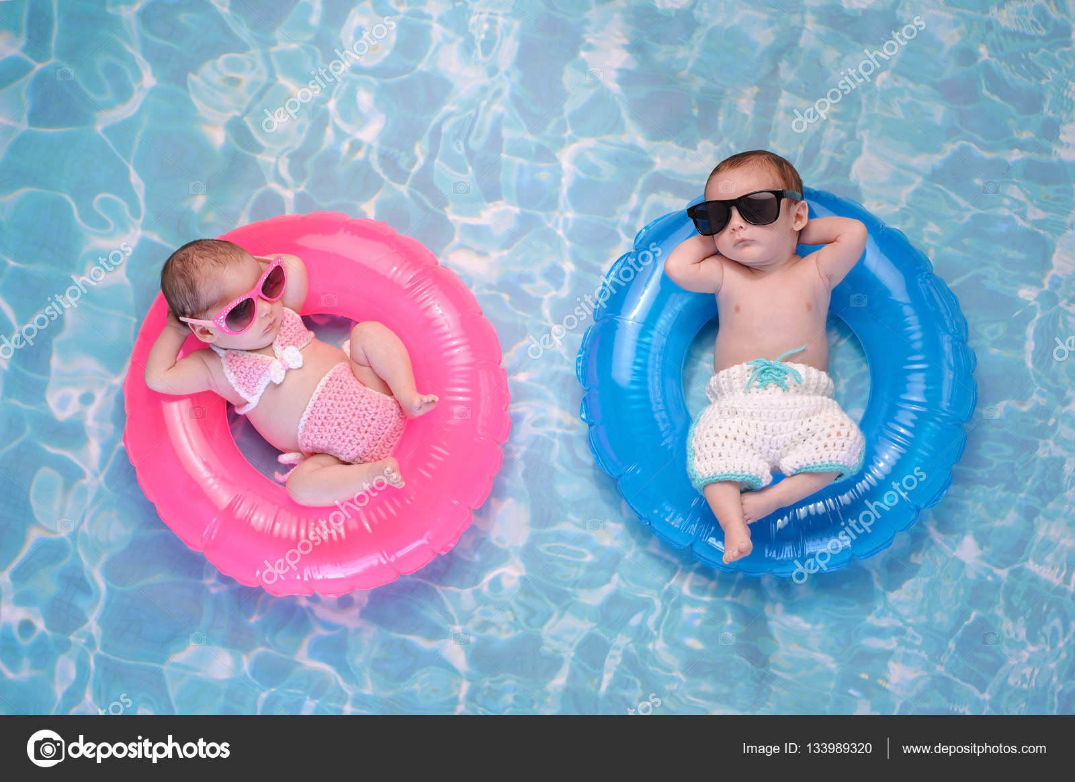
Socializace do genderu

Slide 7
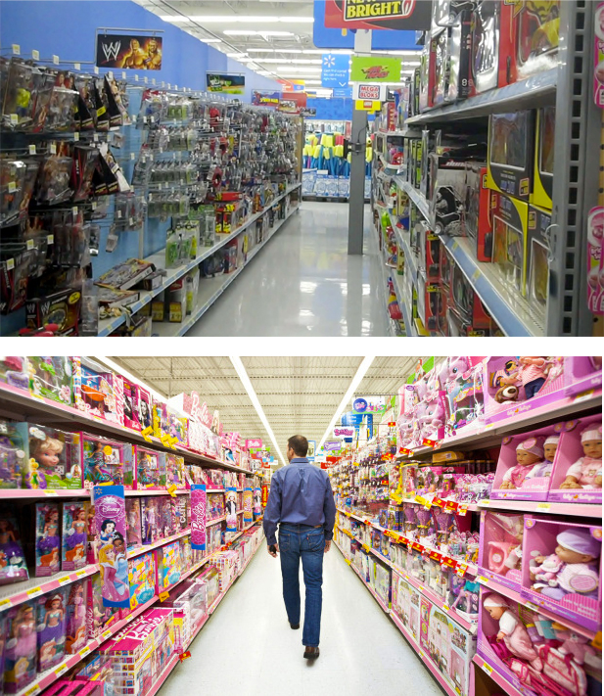
Socializace do genderu

Slide 8
Socializace do genderu
O klucích a holkách hovoříme odlišně
krásná • malá • něžná • roztomilá
kluk jak buk • silák

Slide 9
Socializace do genderu
O klucích a holkách hovoříme odlišně
Dáváme jim jiné hračky

Slide 10
Socializace do genderu
O klucích a holkách hovoříme odlišně
Dáváme jim jiné hračky
Učíme je jinému chování
kluci se neperou • holky nebrečí
holky hrají fotbal • kluci jezdí s kočárkem

Slide 11
Socializace do genderu
O klucích a holkách hovoříme odlišně
Dáváme jim jiné hračky
Učíme je jinému chování
Pohádky a učebnice
princ a princezna
máma mele maso
k čemu jsou holky na světě

Slide 12
K čemu jsou holky na světě
Aby z nich byly maminky, aby se pěkně usmály na toho, kdo je malinký.
Aby nás měl kdo pohladit a povědět nám pohádku. Proto jsou tady maminky, aby náš svět byl v pořádku.

Slide 13
K čemu jsou kluci na světě
Páni kluci jsou tu k tomu, aby svět byl veselý. Vystartují ráno z domu, jako když je vystřelí. Nevydrží chvíli v klidu, píšou na zeď, kdo co je, prozkoumají Antarktidu, promění se v kovboje. Na potoce staví jezy, loví lvy a vorvaně, vymýšlejí vynálezy, chytí hvězdu do dlaně. Neleknou se blesku, hromu, nevadí jim mráz a led. Páni kluci jsou tu k tomu, aby se svět točil vpřed.

Slide 14
Genderová dělba práce
Tradičně:
ženy pečující o domácnost (kuche, kirche, kindern)
muži lovící potravu (chlebodárce)

Slide 15
Genderová dělba práce
Moderně:
Roste podíl žen, které vstupují na trh práce
Roste průměrné vzdělání žen (aktuálně více SŠ i VŠ vzdělaných žen než mužů)
Dvoukariérová domácnost
A co na to muži?

Slide 16
Genderová dělba práce
A co na to muži?
Přebírají část péče o děti a domácnost
Je to dost? Je to dost rychle?
Mizí
Roste podíl svobodných matek

Slide 17
Genderová dělba práce
Mizí
Jiří Čunek: Pokud se žena špatně rozhodla, s kým mít dítě, musí nést následky
Ministerstvo kultury: „Dnes je Velký pátek. Připomínáme si ukřižování Krista a také bolest Marie, která nesla následky problematického rozhodnutí, s kým mít dítě.“

Slide 18
Dvojí metr
Muž pečující o dítě – hrdina
Žena odcházející do práce – kariéristka
Biologická nezpůsobilost mužů starat se o dítě
Biologická nezpůsobilost žen vykonávat určitá povolání
Genderová struktura se mění jen pomalu

Slide 19
Tonda má ženskou
https://youtu.be/jcgraOQovGc

Slide 20
Důsledky na trhu práce
Gender Pay Gap: rozdíl mezi platy mužů a žen
ČR: 22 %
Přední místo v EU spolu se Slovenskem, ale také Německem a Rakouskem

Slide 21
Důsledky na trhu práce
Vysvětlení:
Ženy méně pracují
Ženy hůře pracují
Ženy pracují kratší dobu
Ženy toho méně umí

Slide 22
Důsledky na trhu práce
Vysvětlení:
Ženy méně pracují
podíl pracujících žen i počet odpracovaných hodin je nižší
Ženy hůře pracují
odlišná povolání s méně kompetitivním prostředím

Slide 23
Důsledky na trhu práce
Vysvětlení:
Ženy pracují kratší dobu
Kariérní přestávky způsobené péčí o děti
Ženy toho méně umí
Nižší vzdělání žen

Slide 24
Důsledky na trhu práce
Vysvětlení:
Ženy méně pracují OK
Ženy hůře pracují OK
Ženy pracují kratší dobu oslabuje
Ženy toho méně umí zmizelo

Slide 25
Důsledky na trhu práce
Ženy jsou dnes vzdělané stejně nebo více než muži a jejich karierní přestávky jsou vzhledem k malému počtu dětí spíše zanedbatelné.
Proč tedy pořád berou méně?

Slide 26
Sklo, lepidlo, výtah a královna

Slide 27
Sklo, lepidlo, výtah a královna
Roura (pipeline)
Ženy s vyšším vzděláním jsou mladé a bude trvat, než proniknou na vyšší místa, aby získaly vyšší plat

Slide 28
Sklo, lepidlo, výtah a královna
Skleněný strop (glass ceiling)
I když mají ženy dostatečnou kvalifikaci a praxi, stále existuje na určitém místě karierní hierarchie skleněný strop, přes který nemohou proniknout

Slide 29
Sklo, lepidlo, výtah a královna
Skleněný strop (glass ceiling)
I když mají ženy dostatečnou kvalifikaci a praxi, stále existuje na určitém místě karierní hierarchie skleněný strop, přes který nemohou proniknout
Lepkavá podlaha
… nebo se nemohou odlepit z nejnižších nekvalifikovaných pozic

Slide 30
Sklo, lepidlo, výtah a královna
Skleněný výtah (glass elevator)
Naopak muži jsou často vyneseni na vyšší karierní pozice, aniž by o ně stáli, zejména v hodně feminizovaných kolektivech (školství)

Slide 31
Sklo, lepidlo, výtah a královna
Včelí královna (Queen Bee)
Když už žena pronikne na vyšší pozice, neslouží jako podpora pro další ženy, ale naopak všechny podřízené ženy brzdí v další kariéře

Slide 32
Dotazy a připomínky?
dotomas@mail.muni.cz

